Slide 1
パトロールシフト管理サイトの導入
AST パトロール
2026 / 10 / 13
- シフト希望・シフト作成・報告書づくりを、ひとつのサイトで -
platform clover パトロール業務
蔵本 陽向

Slide 2








背景：管理者の負担が大きかった
パトロールの運営に関わる作業が、ほぼすべて管理者に集まっていました。
シフト希望を集める
LINEの投票機能で集め、結果を読み取る
シフトを組む
メンバー 8人
偏りや連続がないよう手で調整する
毎日の実施を確認する
スプレッドシートの完了報告に漏れがないか
活動実績をまとめる
月末に日付・担当・回数を集計する
管理者
業務報告書を集める
希望・報告・書類が すべて集まる
パトロール以外の業務の報告書づくり
POINT
メンバーが増えるほど、管理者の作業も増えていく仕組みでした。
これらをもっと簡潔に、簡単に回せる形にしたい、というのが今回の目的です。
やり取りと手作業が、管理者ひとりに集中していた
Notes:
これまで管理者が担っていた作業を5つに整理。シフト希望の提出から作成、報告書の提出まで、すべて管理者を経由していた点が問題。

Slide 3
何が変わるか
6つの作業すべてを、ひとつのサイトで完結できるようにしました。
作業 | これまで | これから（サイト）
シフト希望 | LINEの投票機能で集める | 各自がサイトで〇△×を回答
シフト作成 | 管理者が手で組む | 全員そろうと自動で作成 → 確認して確定
完了報告 | スプレッドシートに記入 | 各自がボタン1つで報告／22時にリマインド（今後検討予定）
パトロール記録 | Excel（OneDrive）に手で追記 | 入力タブから記録 → マスタデータに自動で追記
活動実績 | 管理者が月末に集計 | ボタン1つで PDF とスプレッドシートを出力
※業務報告書 | Excelを個別に作成 | サイトに入力 → PDF と Excel を出力
POINT
管理者の仕事は「下書きを確認して確定する」「月末にボタンを押す」の2つだけになります。
シフトの確定や出力は誰でもできるので、管理者が体調不良でも回ります。
管理者がやっていた作業を、サイトが肩代わりします
Notes:
「これまで」の列は実態に合わせて調整してください。

Slide 4
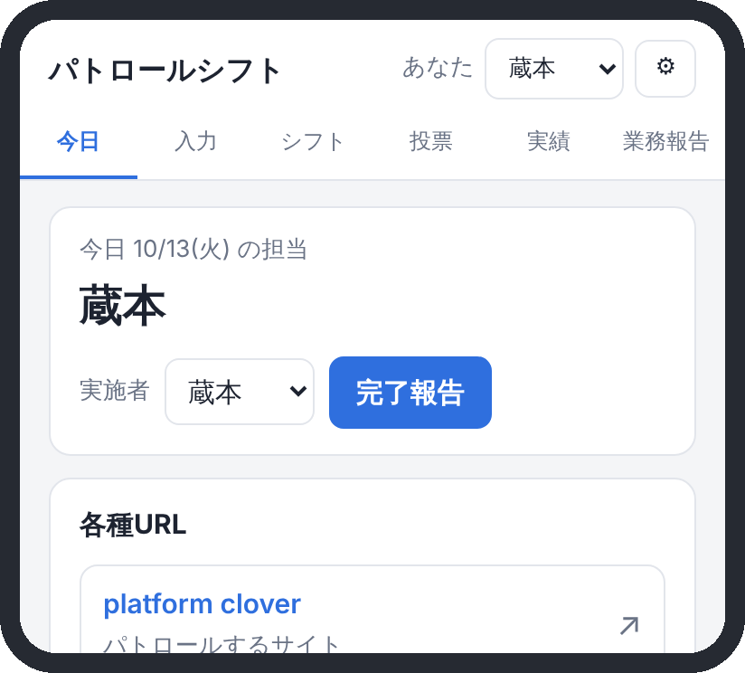



サイトの全体像
URLを開くだけ
ログイン不要（セキュリティの観点からログイン必要にした方が良いか）
スマホでもPCでも
ホーム画面に置けばアプリのように使えます
データはスプレッドシートに
用途別に4つ。右上の⚙から直接開けます
画面は6つのタブ
今日
入力
シフト
担当の確認と完了報告
新しい投稿・ユーザーを記録
自動作成・手直し・確定
投票
実績
業務報告
次月の〇△×を回答
活動実績を出力
業務報告書を出力
パトロールした内容も、サイトの「入力」タブから記録できます
Notes:
URL: https://hinata0220.github.io/ast_patrol/

Slide 5
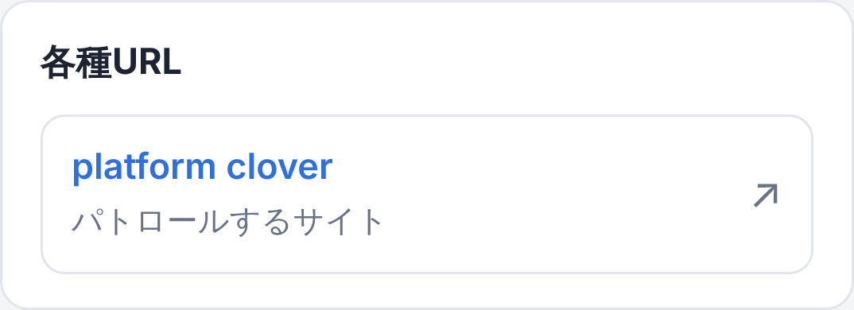
各種URL・各種シートもサイトから
パトロールで使うページと、データのシートへのリンクをサイトにまとめました。
今日タブ 「各種URL」
パトロールの1日の流れ
1
サイトを開く
今日の担当を確認
2
「platform clover」を開いてパトロール
各種URLからそのまま開けます
右上の⚙「各種シート」
3
新しい投稿があれば「入力」タブで記録
基本（メンバー・投票）
AST業務報告（シフト・実績）
業務報告関連（業務報告書）
パトロールマスタデータ
パトロールマスタデータに自動で追記されます
4
サイトで「完了報告」を押す
これで活動実績にも記録されます
POINT
リンクは新しいタブで開きます。各種シートは、スプレッドシートを共有されている人だけが開けます。
リンクの追加・変更は、index.html の「LINKS」「BACKUP_LINKS」を書き換えるだけです。
使うページもシートも、すべてサイトから開ける

Slide 6

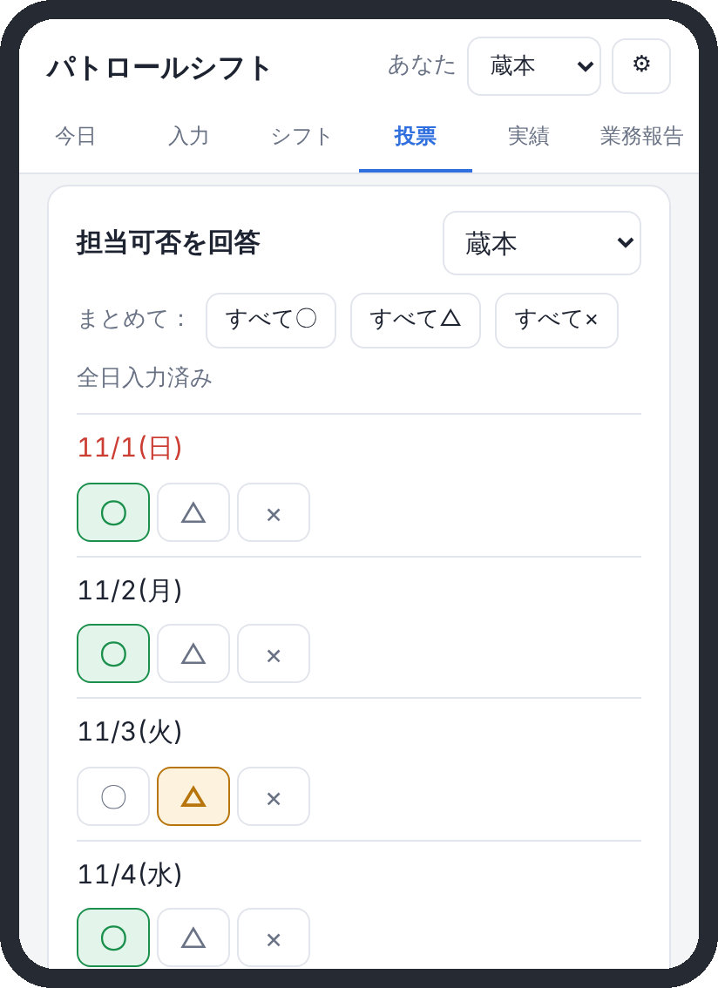
① シフト希望を出す（投票タブ）
全員がやること
1
名前を選ぶ
一度選べば、次からは自動で入っています
2
日ごとに 〇 △ × を押す
「すべて〇」でまとめて入れてから、
都合の悪い日だけ変えると早いです
3
「回答を保存」を押す
締切までは何度でも直せます
〇 担当できる
△ できれば避けたい
× 担当できない
POINT
LINEの投票と違い、回答はそのままシフトの自動作成に使われます（集計の手間なし）。
締切は設定しても、しなくてもOK。締切後も未回答の人は、全日「△」として扱います。
毎月、シフト集計のLINE投票を作成しなくてOK

Slide 7

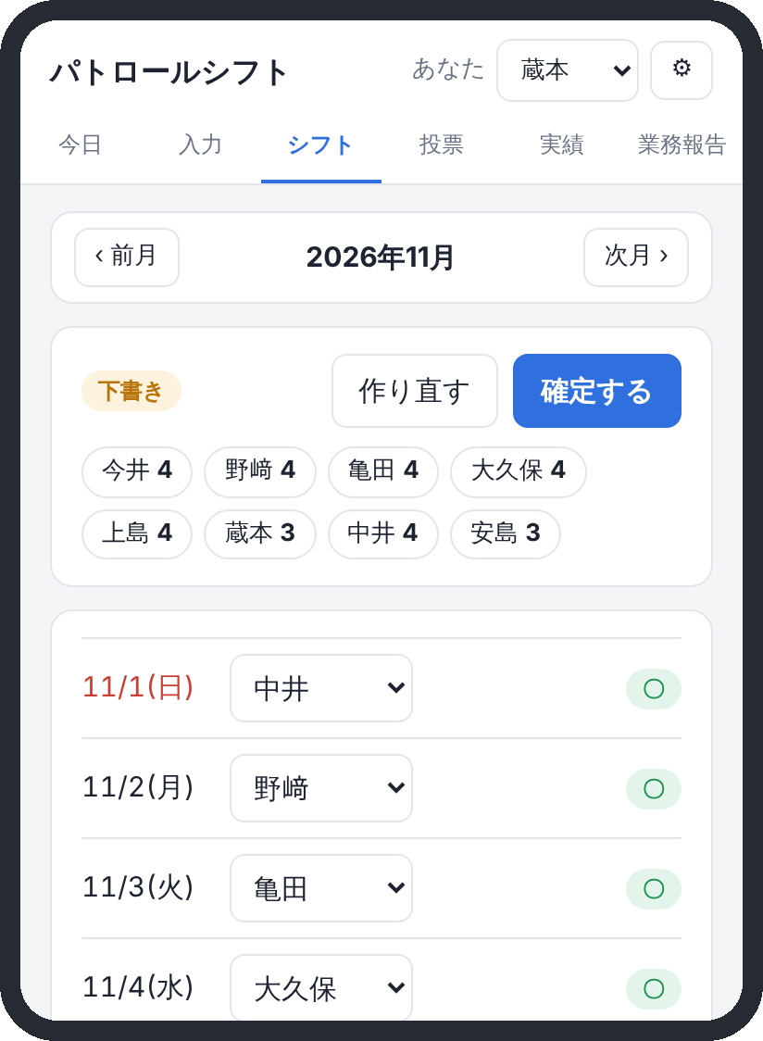




② シフトは自動で作成（シフトタブ）
自動
全員が回答する／締切を過ぎる と、下書きが自動でできます
偏りが出ないよう、4つのルールで割り振ります
× の日には入れない
2日連続にしない
担当できない日は必ず外します
前月末との連続も見ます
〇 の人を優先する
回数をそろえる
△ の人は、どうしても足りない日だけ
その月の中で、担当回数を均等にします
POINT
下書きは誰でも手直しでき、「確定する」で完成です。
全員が × の日など、担当者が決まらない日は赤字で警告が出ます。
シフト作りは「確認して確定」だけ

Slide 8

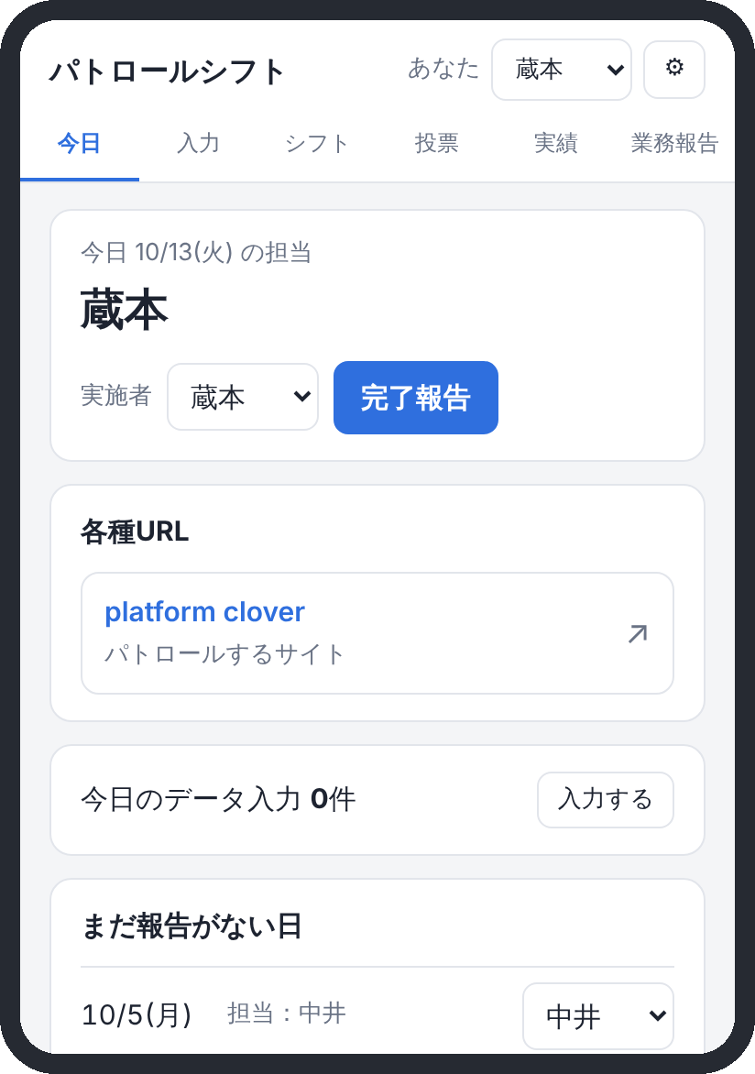
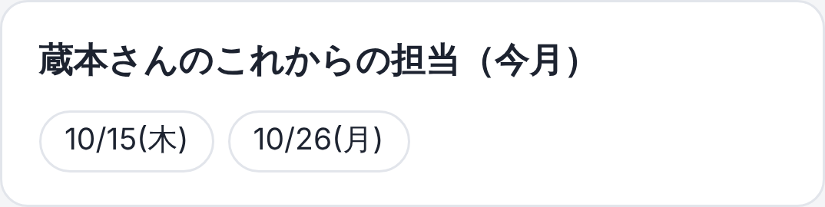



③ パトロールしたら完了報告（今日タブ）:リマインド機能を追加予定
担当者がやること
1
今日の担当と、自分の予定を確認する
今月の自分の担当日が、一覧で見られます
2
「完了報告」を押す
押した瞬間に記録されます。間違えたら取り消しもできます
代わりにやった場合
「実施者」を選んで報告すれば、実績はその人に付きます
報告し忘れた場合
「まだ報告がない日」から、あとで報告できます
22時のリマインド
22時になっても報告がなければ、通知でお知らせします（設定後）
POINT
これまでスプレッドシートを開いて記入していた完了報告が、ボタン1つになります。
記録はそのままスプレッドシートに残り、活動実績の集計にも使われます。
パトロールしたら、ボタンを1つ押すだけ

Slide 9
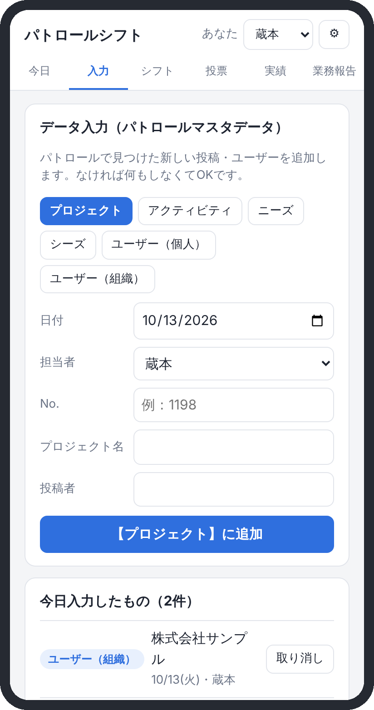
④ 新しい投稿・ユーザーを記録（入力タブ）
担当者がやること
1
種類を選ぶ
プロジェクト／アクティビティ／ニーズ／シーズ／ユーザー
2
No.・名前・投稿者を入れる
日付と担当者は、はじめから「今日」「自分」が入っています
3
「追加」を押す
パトロールマスタデータの該当シートの一番下に追記されます
シートに自動で書き込まれる内容
項番
自動
No.
名前
投稿者
日付
担当者
報告の有無
赤字
ユーザーは名前のみ。報告の有無は赤字で自動記入されます
POINT
同じNo.がすでにあるときは「登録済み」と出るので、二重に書き込まれません。
間違えたら「今日入力したもの」から取り消せます。新しい投稿がない日は何もしなくてOKです。
見つけた新しい投稿は、その場でサイトから記録

Slide 10

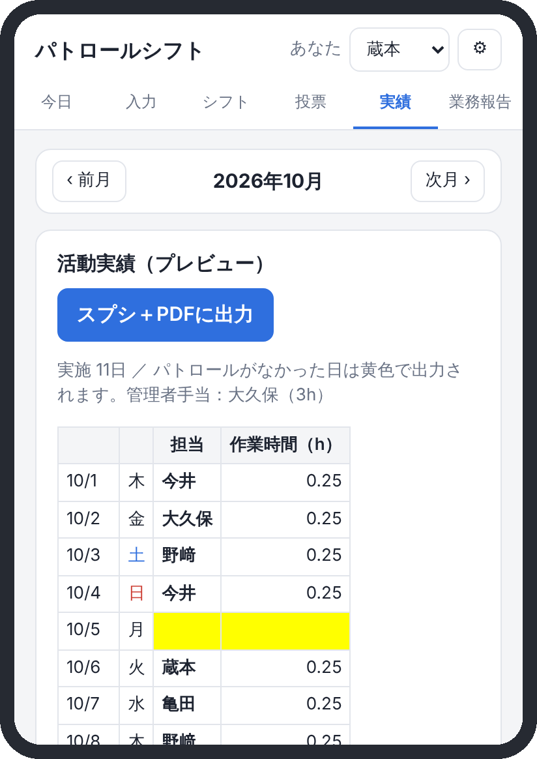
⑤ 活動実績はボタン1つ（実績タブ）
月に1回
「スプシ＋PDFに出力」を押すと、いつもの書式で作成されます
日別の一覧
月日・曜日・担当・作業時間（0.25h）
未実施の日
担当・作業時間を空欄にして黄色で表示
月の担当回数
人ごとの回数・作業時間・管理者手当（3h）
トータル担当回数
これまでの累計を自動で計算
POINT
PDFはその場でダウンロードされ、Keioのドライブにも保存されます。
同じ内容が「AST業務報告」スプレッドシート（実績_年-月 シート）にも残ります。
月末の集計は、ボタン1つ

Slide 11

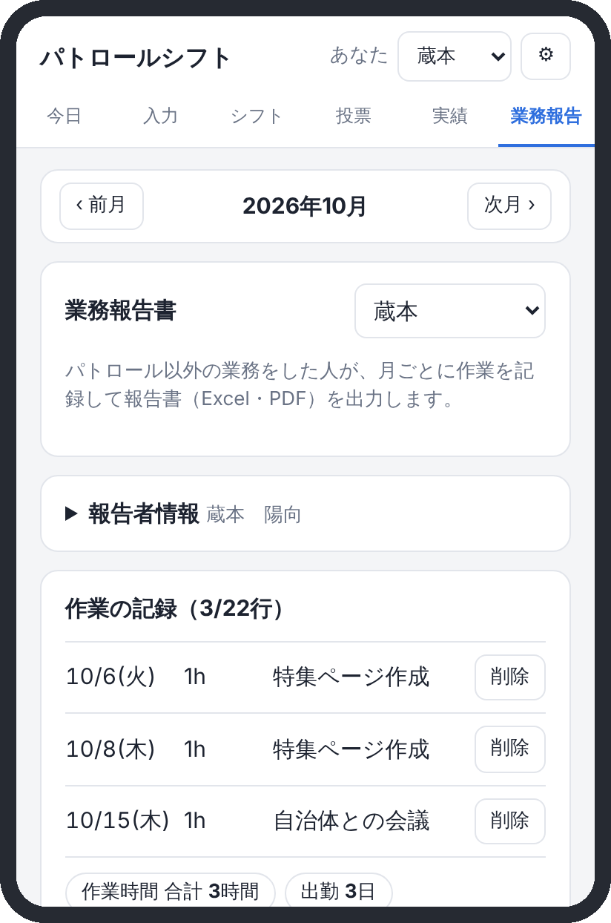
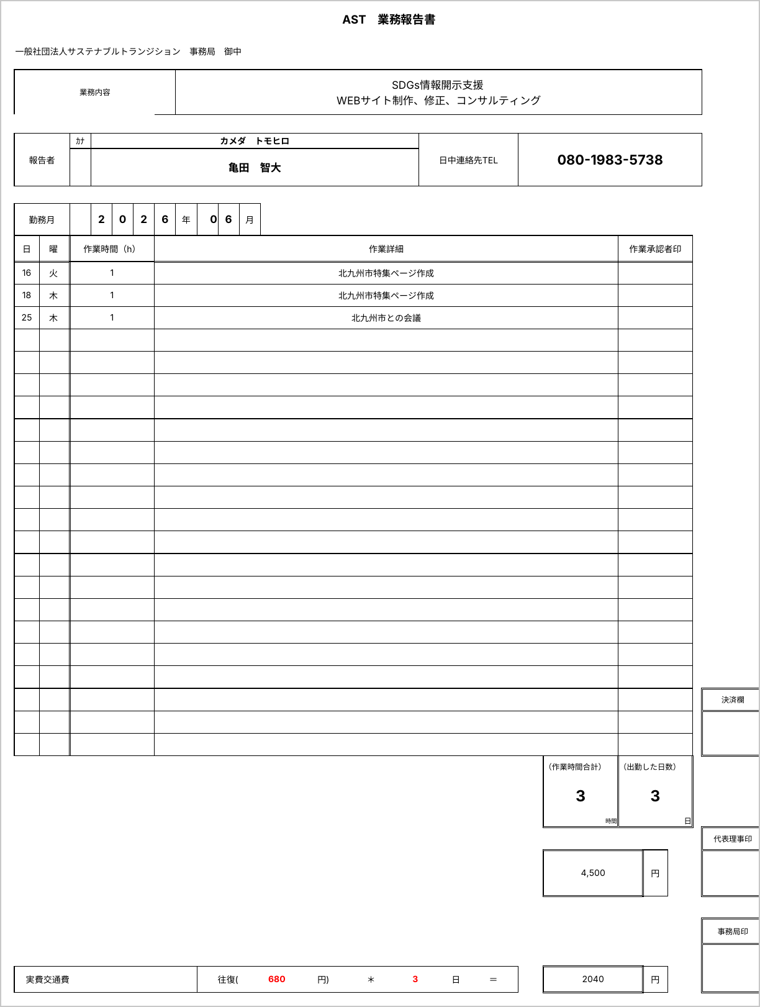



⑥ 業務報告書もサイトで作成可能（業務報告タブ）
パトロール以外の業務
入力するもの
1
報告者情報
氏名・連絡先など（初回のみ）
2
作業の記録
日付・作業時間・作業詳細
3
交通費（任意）
往復運賃と日数
両方が同時に
ダウンロード
POINT
時間合計・出勤日数・金額（時給1,500円）は、テンプレートの計算式でそのまま計算されます。
書式を変えたいときは、「業務報告関連」スプレッドシートの「業務報告書テンプレート」を直すだけです。
入力すれば、いつもの書式で PDF と Excel ができる

Slide 12
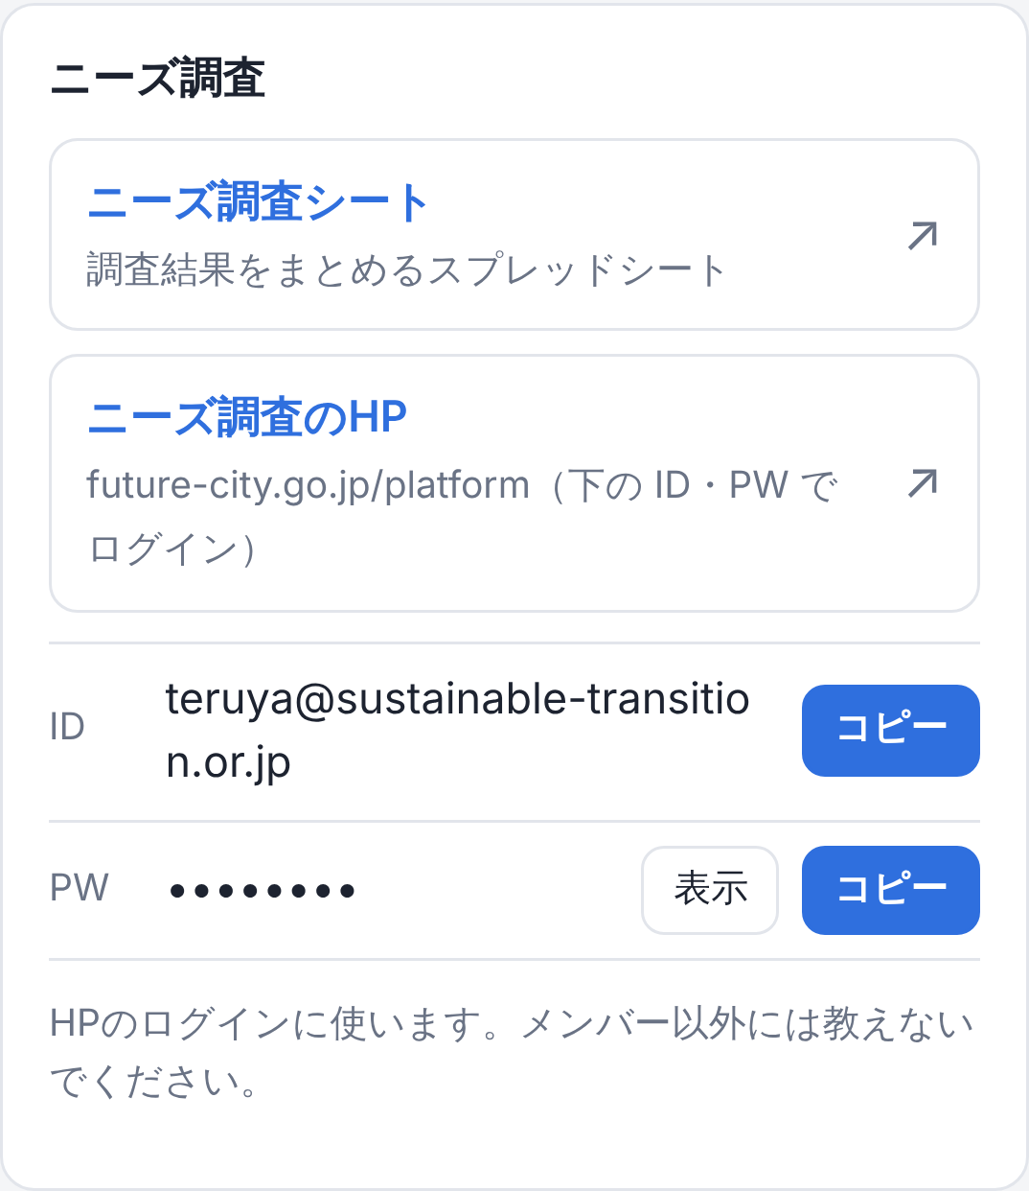
⑦ ニーズ調査もサイトから（⚙画面）
必要なときだけ
1
右上の⚙を押す
「ニーズ調査」の欄に、必要なものがまとまっています
2
「ニーズ調査のHP」を開く
ログイン画面で、ID・PW を「コピー」して貼り付けるだけ
3
「ニーズ調査シート」を開く
スプレッドシートもここからワンタップで開けます
⚙画面の「ニーズ調査」に表示されるもの
調査シート
リンク
HP
リンク
ID
コピー
PW
表示・コピー
PW はふだん「••••」で隠れていて、「表示」で確認できます
POINT
ID・PW はメンバー以外には教えないでください（サイトの公開ファイルには書いていません）。
ID・PW が変わったときは、Code.gs の NEEDS_LOGIN か「設定」シートを書き換えます。
ニーズ調査に必要なものも、⚙からすぐ開ける

Slide 13
1か月の流れ
誰が・いつ・何をするかは、これだけです。
前月末
全員そろったら
毎日
月明け
投票
シフト確定
完了報告
書類の出力
担当：全員
担当：誰か1人
担当：担当者
担当：誰か1人／各自
次月の〇△×を回答
自動の下書きを確認して確定
パトロール後に入力・ボタン1つ
活動実績・業務報告書を出力
投票の未回答・その日の未報告は、毎晩22時に通知でお知らせします（通知の設定後）
POINT
管理者を置かなくても回る仕組みにしてあります（シフトの確定や出力は誰でもできます）。
管理者は「名目上の管理者」として、活動実績の手当欄にだけ反映されます。
管理者の作業は「確認」と「ボタンを押す」だけに

Slide 14
今日からのお願い
使い始めるのに必要なのは、この3つだけです。
1
2
3
サイトを開く
自分の名前を選ぶ
来月分を投票する
下のURLを開く
右上の「あなた」
投票タブ
スマホのホーム画面に追加しておくと便利です
一度選べば、次からは自動で入ります
〇△×を入れて「回答を保存」
サイトURL https://astpatrolstudent-dev.github.io/patrol/
POINT
データはすべて Keio のスプレッドシートに保存されるので、サイトが使えないときも直接確認できます。
使っていて分かりにくい点や、追加してほしい機能があれば教えてください。
問い合わせ先：蔵本

Slide 15
チーム用アカウント（サイト管理用）
サイトの管理は、すべてこのアカウントで行います。引き継ぎはこの情報を渡すだけです。
Google アカウント
このアカウントで管理しているもの
メールアドレス
astpatrol.student@gmail.com
Apps Script
プロジェクト「パトロールシフト」
パスワード
astpatrol
GitHub
生年月日（登録用）
2001/1/1
astpatrolstudent-dev ／ patrol
アカウント名
AST業務_慶應学生
Keio のデータ
スプシ・フォルダの編集権限
サイトURL https://astpatrolstudent-dev.github.io/patrol/
POINT
このページはパスワードを含むため、メンバー全員に配る資料からは外してください。
管理者・後任の人だけが見られる場所（共有ドライブの限定フォルダなど）に保管するのがおすすめです。
パスワードは推測されにくいものに変更し、2段階認証の予備コードも一緒に保管してください。
引き継ぎは、このページを渡すだけ

